Slide 1
第7章 黑盒测试技术
软件工程系

Slide 2
本章内容
黑盒测试技术概述
等价类测试
边界值测试
健壮性测试

Slide 3
软件测试方法
逻辑覆盖法
基本路径测试法
按是否查看
源代码划分
白盒测试
黑盒测试
等价类划分法
边界值分析法
按是否运行
系统划分
静态测试
错误推测法
动态测试
软件测试方法
因果图法
按是否使用自
动化工具划分
手工测试
组合分析法
自动化测试
回归测试
其他
冒烟测试
随机测试

Slide 4
黑盒测试技术
黑盒测试，也称为功能测试或基于规格说明书的测试。
黑盒测试的思想——着眼于外部特征，不管内部实现。
需求规格说明书是黑盒测试的主要输入。

Slide 5
黑盒测试技术
黑盒测试的目的，主要是为发现以下几种类型的错误：
软件功能能不能按照需求规格说明书的规定正常工作或有功能遗漏；
数据结构和外部数据库访问错误；
性能上的错误，如兼容性、效率等方面的问题；
人机交互错误（界面问题）等；
程序初始化和终止方面的错误等。

Slide 6






黑盒测试的原理
黑盒测试的原理如下图所示：
获取输出数据
驱动程序
/测试员
输入测试数据
调用
输入接口
输出接口
被测单元
调用
返回
返回
桩模块A
桩模块B

Slide 7
外部功能测试，关键在于设计出有效的测试数据。
三类测试数据：
正常数据——在用户需求范围内的、具有代表性的测试数据，目的是检验系统的正常处理功能如何。
边缘数据——界于正常数据和错误数据之间的数据，目的是检验系统处理能力的极限情况。
错误数据——与系统输入规范不符的数据，以及凡是可能引发异常的数据，目的是检测输入筛选、错误处理等程序分支。

Slide 8
黑盒测试的优点
黑盒测试与软件如何实现无关，如果实现发生变化，黑盒测试用例仍然可用（可重用性，面向回归测试）
例如：一模块实现对学生考试成绩的排序
可以使用冒泡法排序、交换法排序、或者....
用例设计可以与软件的实现同时进行，加快了软件测试与开发的速度

Slide 9
黑盒测试的缺点
只能找到缺陷，难以查找错误的具体原因。
没有清晰的需求规格说明书，测试用例很难被设计。
相比白盒测试，测试用例产生遗漏或冗余的可能性大大增加

Slide 10
黑盒测试的特点
从理论上讲，黑盒测试只有采用穷举法输入测试，把所有可能的输入都作为测试情况考虑，才能查出所有的错误。
实际上测试情况是无穷多的，完全测试是不可能的。
《完美测试》中weinberg举了一个权限验证开后门的例子。假如你是某系统的开发人员，为维测方便，在程序中加了一个后门，比如当输入：z+10空格+l+10个空格+l+10个空格、再重复10次，无论密码是什么，均可以成功进入。
那么我们如何设计黑盒测试用例满足“最尽可能少的测试用例去发现尽可能多的软件缺陷”呢？

Slide 11
黑盒测试用例设计方法包括：
等价类划分法
边界值分析法
因果图法
基于决策表的测试法
功能图法
判定表组成法
正交实验设计法
......

Slide 12
本章内容
黑盒测试技术概述
等价类测试
边界值测试
健壮性测试

Slide 13
等价类测试
等价类 的思想：
物以类聚 人以群分
归纳 抽象 总结

Slide 14
等价类测试
我们希望进行完备的测试．同时又希望避免冗余。
许多测试用例表明，大量冗余和严重漏洞并存。
等价类划分法的意图，是将不能穷举的测试过程进行合理分类，以设计出来具有完整性和代表性的测试用例。
例如，设计一个判断等边三角形的测试用例：
如果选择三元组（5，5，5）作为输入，就没有必要再设置诸如（6，6，6）和（100，100，100）这样的测试用例了
对于发现程序中的故障来说，等价类中的每个元素是等效的。

Slide 15
什么是等价类？
如何设计测试输入数据，有两个条件非常重要：
整个数据的集合，必须具有形式上的正确性和完备性；
不同的数据子集，必须互不相交（形式上无冗余性）。
符合这样条件的集合就是等价类。
等价类测试的思想，就是通过每个等价类中的一个或有限个元素设计测试用例。
所有等价类的并集对应整个输入域-----提供完备性
等价类的互不相交-----保证无冗余性

Slide 16
等价类划分法的过程
在等价类划分法设计测试用例的过程中，需要使用两个过程：分类和抽象。
分类：将输入域按照相同特性或者类似功能进行分类，即把所有可能的输入数据，按照输入域划分成若干部分（子集）。
抽象：在各个子类中抽象出相同特性并用实例来表征这个特性。这样，就可以从每一个子集中选取少数具有代表性的数据作为测试用例。

Slide 17
有效等价类与无效等价类
有效等价类和无效等价类定义如下：
有效等价类——满足需求规格说明中的约束，即有效的、有意义的输入数据所构成的集合。
得到有效等价类，就可以检验程序是否满足规格说明所规定的功能和性能。
无效等价类——不满足需求规格说明中的约束，即无效的、错误的输入数据构成的集合。
使用无效等价类，可以鉴别程序异常情况的处理，保障在输入错误的时候能有异常保护，这样才能保证软件的可靠性。

Slide 18
常用的等价类划分原则
（1）按区间划分
如果规格说明规定了输入条件的取值范围或值的数量，则可以确定一个有效等价类和两个无效等价类。
例如：如果软件规格说明“学生允许选修5到8门课……”，则一个有效等价类可取“选课5到8门”，无效等价类可取“选课不足5门”和“选课超过8门”。
你所做的系统中哪些功能模块满足
按区间划分

Slide 19
常用的等价类划分原则
（2）按数值划分
如果规格说明规定了输入数据的一组值（假定n个）,并且程序要对每一个输入值分别处理的情况下,可确立n个有效等价类和1个无效等价类。
例：输入条件说明学历可为:专科、本科、硕士、博士四种之一，则分别取这四个值作为四个有效等价类，另外把四种学历之外的任何学历作为无效等价类。
你所做的系统中哪些功能模块满足
按数值划分

Slide 20
常用的等价类划分原则
（3）按数值集合划分
如果规格说明规定了输入值的集合，则可以确定1个有效等价类和1个无效等价类。
例如，某程序要求输入为TOM、DICK或HARRY这些名字之一，那么定义一个有效等价类(采用有效名字之一)和一个无效等价类(采用有效名字之外的名字，如JOE)。
你所做的系统中哪些功能模块满足
按数值集合划分

Slide 21
常用的等价类划分原则
（4）按限制条件或规则划分
如果规格说明规定了输入数据必须遵守的规则或限制条件，则可以确立1个有效等价类（符合规则）和若干个无效等价类（从不同角度违反规则）。
例如，若某个输入条件说明了一个必须成立的情况（如输入数据必须是数字），则可划分一个有效等价类（输入数据是数字）和一个无效等价类（输入数据为非数字）。
你所做的系统中哪些功能模块满足
按限制条件或规则划分

Slide 22
常用的等价类划分原则
（5）细分等价类
在确知已划分的等价类中各元素在程序处理中的方式不同的情况下,则应再将该等价类进一步的划分为更小的等价类。
等价类表
输入条件 | 有效等价类 | 无效等价类
… | … | …
… | … | …

Slide 23
实例
需求是：对用户输入的分数进行评级，其中90到100为A，80-89为B，70-79为C，60-69为D，60以下为E。输入分数要求必须是正整数或0。根据分析得出以下等价类划分？
输入条件 | 有效等价类 | 无效等价类
分数 | 0-59 60-69 70-79 80-89 90-100 | 空 负数 大于100的数 小数 含字母的字符串

Slide 24
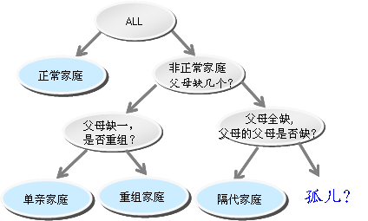
实例
如果开发一个针对未成年人心理咨询平台的软件，里面有关于家庭类型的分类：
家庭类型={正常家庭、单亲家庭，重组家庭、隔代家庭}
该分类全吗？

Slide 25
函数F的功能扩展
有两个变量x₁和x₂的函数F。如果函数F实现为一个程序，则输入两个变量x₁和x₂会有一些(可能未规定)边界：
a≤ x₁ ≤d 区间为[a，b)，[b，c)，[c，d]
e≤ x₂ ≤g 区间为[e，f)，[f，g]
x₂
g
f
e
a
b
c
d
x₁

Slide 26
弱一般等价类测试
弱一般等价类测试是基于单缺陷假设的；
弱一般等价类测试通过使用一个测试用例中的每个等价类(区间)的一个变量实现。
g
f
e
a
b
c
d

Slide 27
强一般等价类测试
强一般等价类测试是基于多缺陷假设的；
等价类笛卡儿积的每个元素对应的测试用例；
g
f
e
a
b
c
d

Slide 28
弱健壮等价类测试
对于有效输入，使用每个有效类的一个值(就像我们在所谓弱一般等价类测试中所做的一样。)
对于无效输入，测试用例将拥有一个无效值，并保持其余的值都是有效的。
g
f
e
a
b
c
d

Slide 29
强健壮等价类测试
所有等价类笛卡儿积的每个元素中获得测试用例
g
f
e
a
b
c
d

Slide 30
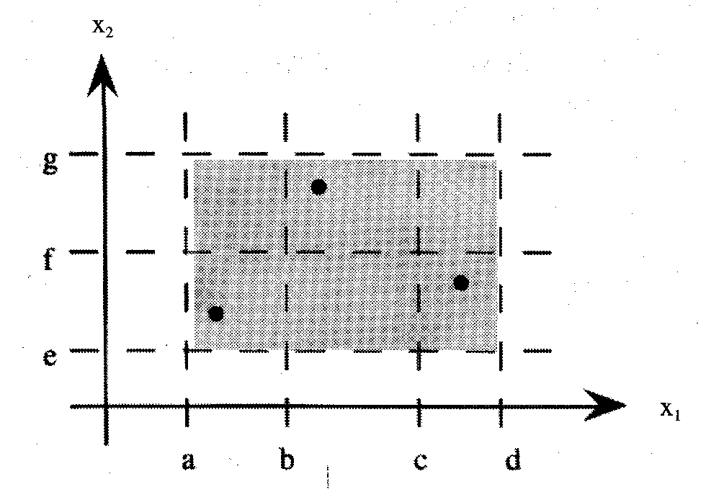
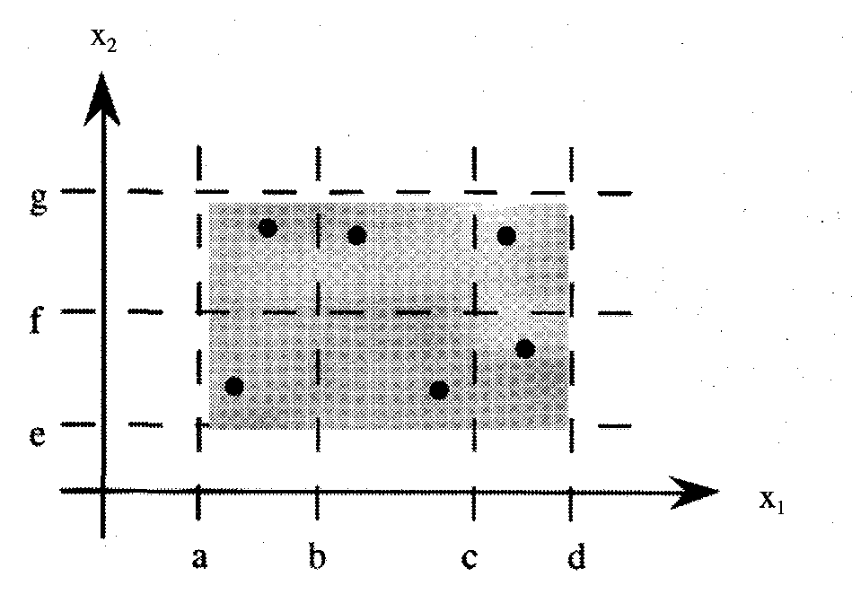
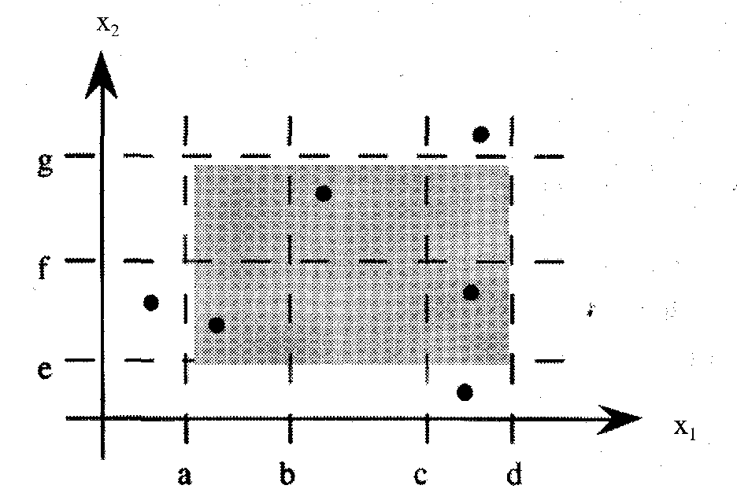
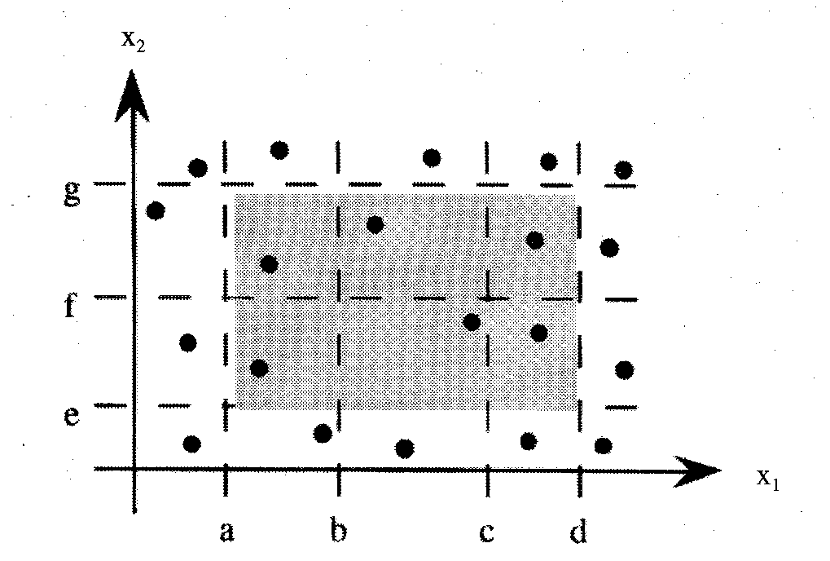
等价类划分法示意图
有效等价类
有效等价类
弱一般等价类测试用例
强一般等价类测试用例
含无效等价类
含无效等价类
弱健壮等价类测试用例
强健壮等价类测试用例

Slide 31
使用等价类设计测试用例的要点
为每个等价类规定一个惟一的编号。
设计一个新的测试用例，尽可能多地覆盖尚未被覆盖的有效等价类，重复这一步，直到测试用例覆盖了所有的有效等价类。
设计一个新的测试用例，使其覆盖并且只覆盖一个还没有被覆盖的无效等价类。重复这一步，直至测试用例覆盖了所有的无效等价类。

Slide 32
等价类测试用例设计示例
测试一个加法器。约束：两个操作数的取值范围是1—100的整数。
表 加法器测试用例1
编号 | 操作数1 | 操作数2 | 预期结果 | 所属等价类
1 | 3 | 40 | 43 | 有效等价类
2 | 0 | -1 | 提示出错 | 无效等价类1
3 | 102 | 123 | 提示出错 | 无效等价类2
思考：该测试用例全面吗？
不全面。
无效等价类没有被全部覆盖到。

Slide 33
分析：还有多少无效等价类？
见下表:加法器的有效等价类和无效等价类
编号 | 操作数取值 | 所属等价类
1 | 1—100之间的整数 | 有效等价类
2 | 小于1的整数 | 无效等价类1
3 | 大于100的整数 | 无效等价类2
4 | 小数 | 无效等价类3
5 | 字母或汉字 | 无效等价类4
6 | 特殊字符 | 无效等价类5
7 | 空格 | 无效等价类6
8 | 空值 | 无效等价类7

Slide 34
重新设计加法器的测试用例：
表 加法器测试用例2
编号 | 操作数1 | 操作数2 | 预期结果 | 所属等价类
1 | 3 | 40 | 43 | 有效等价类
2 | 0 | -1 | 提示出错 | 无效等价类1
3 | 102 | 123 | 提示出错 | 无效等价类2
4 | 1.2 | 0.8 | 提示出错 | 无效等价类3
5 | A | 好 | 提示出错 | 无效等价类4
6 | ￥ | @ | 提示出错 | 无效等价类5
7 | 空格 | 空格 | 提示出错 | 无效等价类6
8 | 空值 | 空值 | 提示出错 | 无效等价类7
思考：“出错信息”怎样提示？
出错：请输入1—100之间的整数。

Slide 35
等价类划分的测试运用：三角形类型
输入三个整数a、b和c分别作为三角形的3条边，通过程序判断由这3条边构成的三角形类型是：等边三角形、等腰三角形、一般三角形或非三角形。
假定3个输入a、b和c在1～100之间取值，三角形问题可以更详细地描述为：输入3个整数a、b和c分别作为三角形的三条边，要求a、b和c必须满足以下条件：
Con1．1≤a≤100
Con2．1≤b≤100
Con3．1≤c≤100
Con4．a < b+c
Con5．b < a+c
Con6．c < a+b

Slide 36
等价类划分的测试运用（续）
程序输出是由这3条边构成的三角形类型：
等边三角形、等腰三角形、一般三角形或非三角形。
如果a、b和c满足Con1、Con2和Con3，则输出下列4种情况之一：
如果不满足条件Con 4、Con 5和Con 6中有一个，则程序输出为“非三角形”。
如果三条边相等，则程序输出为“等边三角形”。
如果恰好有两条边相等，则程序输出为“等腰三角形”。
如果三条边都不相等，则程序输出为“一般三角形”。
显然，这四种情况相互排斥。

Slide 37
三角形问题的等价类（输入域）：
测试用例Test1=(3，4，5)便可覆盖有效等价类1-4。
输 入 三 个 整 数 | 有效等价类 | 编号 | 无效等价类 | 编号
 | 整数 | 1 | 一边为非整数 二边为非整数 三边均为非整数 | 5 6 7
 | 三个数 | 2 | 只有一条边 只有二条边 多余三条边 | 8 9 10
 | 1≤a≤100 1≤b≤100 1≤c≤100 | 3 | 一边为零 二边为零 三边为零 | 11 12 13
 |  |  | 一边 < 零 二边 < 零 三边 < 零 | 14 15 16
 |  |  | 一边 > 100 二边 > 100 三边 >100 | 17 18 19
 | a < b+c b < a+c c < a+c | 4 | a ≥ b+c b ≥ a+c c ≥ a+c | 20 21 22

Slide 38
测试用例 | 输入a， b，c | 期望输出 | 覆盖等价类
Test2 | 1.5， 4， 5 | 提示“请输入1～100之间的整数” | 5
Test3 | 3.5，2.5，5 | 提示“请输入1～100之间的整数” | 6
Test4 | 2.5，4.5，5.5 | 提示“请输入1～100之间的整数” | 7
Test5 | 3 | 提示“请输入三条边长” | 8
Test6 | 4， 5 | 提示“请输入三条边长” | 9
Test7 | 2，3，4，5 | 提示“请输入三条边长” | 10
Test8 | 3，0，8 | 提示“边长不能为0” | 11
Test9 | 0，6，0 | 提示“边长不能为0” | 12
Test10 | 0，0，0 | 提示“边长不能为0” | 13
Test11 | -3， 4，6 | 提示“边长不能为负” | 14
Test12 | 2，-7，-5 | 提示“边长不能为负” | 15
Test13 | -3，-5，-7 | 提示“边长不能为负” | 16
Test14 | 101，4，8 | 提示“请输入1～100之间的整数” | 17
Test15 | 3，101，101 | 提示“请输入1～100之间的整数” | 18
Test16 | 101，101，101 | 提示“请输入1～100之间的整数” | 19
Test17 | 20，4，5 | 提示“请输入满足是三角形的整数” | 20
Test18 | 4，20，5 | 提示“请输入满足是三角形的整数” | 21
Test19 | 4，5，20 | 提示“请输入满足是三角形的整数” | 22

Slide 39
等价类划分的测试运用（续）
从输出域定义等价类，三角形问题有四种可能输出：等边三角形，等腰三角形，一般三角形和非三角形。利用这些信息从输出（值域）划分等价类为：
① R1={<a，b，c>：边为a，b，c的等边三角形}
② R2={<a，b，c>：边为a，b，c的等腰三角形}
③ R3={<a，b，c>：边为a，b，c的一般三角形}
④ R4={<a，b，c>：边a，b，c不能形成三角形}
三角形问题的4个等价类测试用例
测试用例 | a | b | c | 预期输出
Test1 | 5 | 5 | 5 | 等边三角形
Test2 | 2 | 2 | 3 | 等腰三角形
Test3 | 3 | 4 | 5 | 一般三角形
Test4 | 4 | 1 | 2 | 非三角形

Slide 40
课堂练习：划分系统的等价类并设计测试用例
汽车销售系统中的某款汽车价格计算的规格说明:
汽车价格的起点是：基准价（baseprice）减去折扣（discount），其中基准价是汽车的基本价格，折扣是销售商给予的在基准价基础上的价格折扣。
增加特殊设备的特殊价格（specialprice）和附加设备的附加价格（extraprice）。
如果选择了3个或更多的附加设备（这些设备不包括在特殊设备中），这些附加设备可以有10%的折扣。如果选择了5个或更多的附加设备，这些附加设备的折扣可以增加到15%。
销售商提供的折扣只针对基准价，附加设备的折扣只能用在附加设备上。这些折扣不能相互叠加。
下面是某编码人员写C函数计算总的价格。
double calculate_price(double baseprice, double specialprice, double extraprice, int extras, double discount)

Slide 41
本章内容
黑盒测试技术概述
等价类测试
边界值测试
健壮性测试

Slide 42
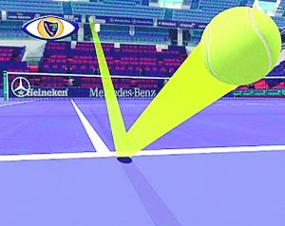
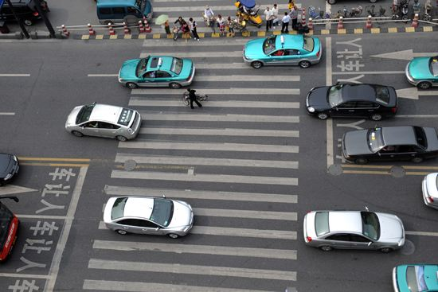
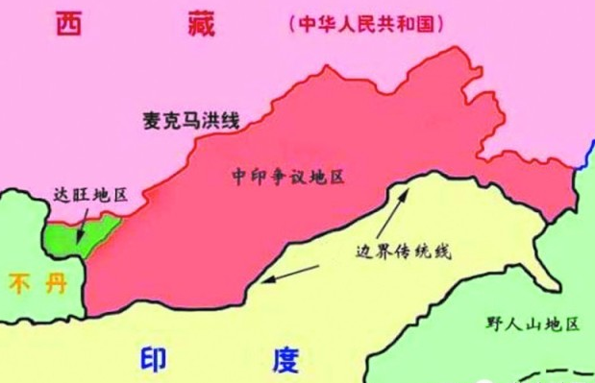
边界
边界是容易出现问题与争议的区域

Slide 43
边界值测试
边界值分析法（ Boundary Value Analysis ）就是对输入或输出的边界值进行测试的一种黑盒测试方法。
无数的测试实践表明，大量的故障往往发生在输入定义域或输出值域的边界上，而不是在其内部。因此，针对各种边界情况设计测试用例，通常会取得很好的测试效果。

Slide 44
边界值测试
软件测试中，边界检验的情况很多，常见类型：
数字、字符、位置、质量、大小、速度、方位、尺寸、空间等；
这些类型的边界值应该在最大/最小，首位/末尾，上/下，最快/最慢，最高/最低，最短/最长，空/满等情况下。
思考：如果一个加法器可实现对任意int型（4字节）整数的加法，考虑对其进行测试的边界值。

Slide 45
边界值测试
测试人员必须对软件特性的边界值进行详细的分析和测试，才能保证测试的完整性。
在实际的测试中，经常会把等价类测试法和边界值分析法结合使用，设计测试用例。

Slide 46
边界值测试
边界值分析法，是对输入的边界值进行测试。
在测试过程中，错误大都发生在输入范围的边界上。
在测试用例设计中，需要对输入的条件进行分析，并提取其中的边界值，通过对这些边界值的测试来查出更多的错误。

Slide 47
边界值测试
边界值分析利用输入变量的最小值（min），稍大于最小值(min+)，域内任意值（nom），稍小于最大值(max-)，最大值(max)来设计测试用例。
即通过使所有变量取正常值，只使一个变量分别取最小值、略高于最小值、略低于最大值和最大值

Slide 48
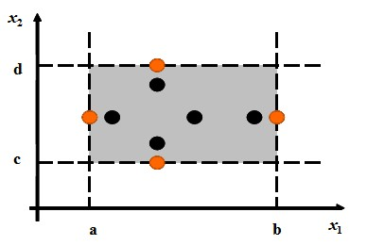
边界值测试
为便于理解边界值，这里讨论一个有两个变量x₁和x₂的程序P。假设输入变量x₁和x₂在下列范围内取值：
a≤x₁≤b, c≤x₂≤d。

Slide 49
如果考虑边界值分析，加法器（1-100的数）测试用例扩展如下表。
表 加法器测试用例
编号 | 操作数1 | 操作数2 | 预期结果 | 备注
1 | 3 | 40 | 43 | 有效等价类
2 | -4 | -1 | 提示出错 | 无效等价类1
3 | 106 | 123 | 提示出错 | 无效等价类2
4 | 1.2 | 0.8 | 提示出错 | 无效等价类3
5 | A | 好 | 提示出错 | 无效等价类4
6 | ￥ | @ | 提示出错 | 无效等价类5
7 | 空格 | 空格 | 提示出错 | 无效等价类6
8 | 空值 | 空值 | 提示出错 | 无效等价类7
9 | 1 | 1 | 2 | 下界
10 | 2 | 2 | 4 | 下界加1
11 | 100 | 100 | 200 | 上界
12 | 99 | 99 | 198 | 上界减1

Slide 50
课堂练习：应用边界值测试设计测试用例
附加条件：
基本价格在8,000到14,000元之间
特殊价格在1000到10,000元之间
最多可有25个可能的附加选择，价格在200到4000元之间
经销商给出的最大折扣为25%
汽车销售系统中的某款汽车价格计算的规格说明:
汽车价格的起点是：基准价（baseprice）减去折扣（discount），其中基准价是汽车的基本价格，折扣是销售商给予的在基准价基础上的价格折扣。
增加特殊设备的特殊价格（specialprice）和附加设备的附加价格（extraprice）。
如果选择了3个或更多的附加设备（这些设备不包括在特殊设备中），这些附加设备可以有10%的折扣。如果选择了5个或更多的附加设备，这些附加设备的折扣可以增加到15%。
销售商提供的折扣只针对基准价，附加设备的折扣只能用在附加设备上。这些折扣不能相互叠加。
下面是某编码人员写C函数计算总的价格。
double calculate_price(double baseprice, double specialprice, double extraprice, int extras, double discount)

Slide 51
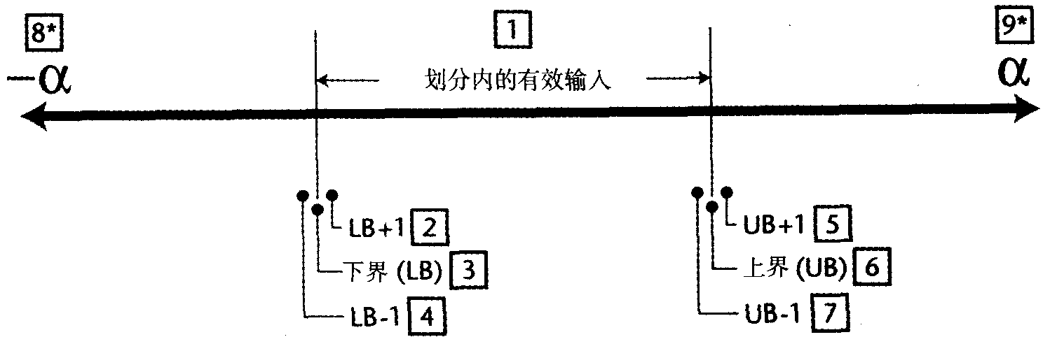
边界值测试
思考：边界值测试只测边界值吗？
边界值测试范围：
下界、上界；
下界减一、下界加一；
上界减一、上界加一。
LB：下界
UB：上界

Slide 52
本章内容
黑盒测试技术概述
等价类测试
边界值测试
健壮性测试

Slide 53
健壮性测试
边界值测试通常直接应用于健壮（容错）性测试，最有意义的部分不是输入，而是预期的输出，观察对例外情况如何处理。
健壮性是指在异常情况下，软件还能正常运行的能力。
健壮性有两层含义：
容错能力
恢复能力

Slide 54
健壮性测试的基本思想
健壮性测试是边界值分析的一种简单扩展，除了使用五个边界值分析取值，还要过采用:
一个略超过最大值(max+)的取值
一个略小于最小值(min-)的取值

Slide 55
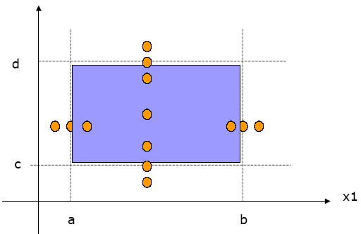
健壮性测试
两个变量函数的健壮性测试用例
X2

Slide 56
健壮性测试的讨论
健壮性测试最有意思的部分不是输入而是预期的输出
健壮性测试的主要价值是观察异常情况的处理
软件质量要素的衡量标准：软件的容错性
软件容错性的度量:从非法输入中恢复

Slide 57
健壮性测试
健壮性测试的测试用例个数
?
思考：
一个变量个数为n的函数的健壮性测试会产生多少个测试用例？

Slide 58
最坏情况测试
最坏情况测试的基本思想
边界值测试分析采用了可靠性理论的单缺陷假设
最坏情况测试拒绝这种假设，关心当多个变量取极值时会出现什么情况？

Slide 59
最坏情况测试用例设计方法
对每一个变量首先进行包含最小值、略高于最小值、正常值、略低于最大值、最大值五个元素集合的测试，然后对这些集合进行笛卡尔积计算，以生成测试用例。
一个变量个数为n的函数的最坏情况测试会产生5^{n}个测试用例。

Slide 60
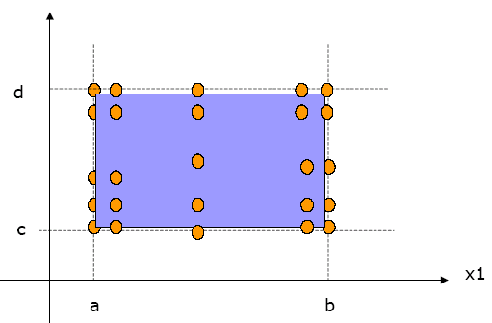
健壮性测试
两变量函数的最坏情况测试用例
X2

Slide 61
最坏情况与边界值分析的比较
基本边界值分析测试用例是最坏情况测试用例的真子集
最坏情况测试显然更彻底
最坏情况测试工作量大得多
n变量函数的最坏情况测试会产生5^{n}个测试用例
边界值分析只产生4n+1个测试用例

Slide 62
最坏情况测试举例一
三角形问题
三条边a,b,c取整数值，且各边的取值范围是：[1，200]
最坏情况测试用例
每条边的取值：1, 2, 100, 199, 200
测试用例数目：5^{n}
三角形问题(n=3) ：用例数为125

Slide 63
最坏情况测试举例二
NextDate的测试用例
输入条件
1≤月份≤12
1≤日期≤31
1812 ≤年≤2017
最坏情况测试用例设计
月份取值：1, 2, 6, 11, 12
日期取值：1, 2, 15, 30, 31
年取值：1812, 1813, 1912, 2016, 2017

Slide 64
健壮最坏情况测试
对每一个变量，首先进行包含最小值、略高于最小值、正常值、略低于最大值、最大值五个元素集合的测试
还要采用一个略超过最大值的取值，以及一个略小于最小值的取值。然后对这些集合进行笛卡尔积计算以生成测试用例。

Slide 65
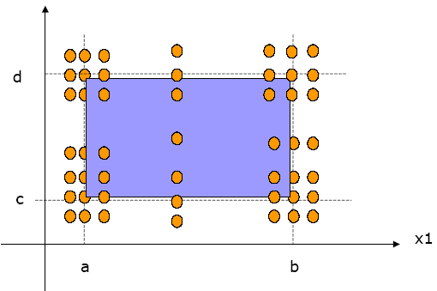
健壮性测试
两变量函数的健壮最坏情况测试用例

Slide 66
本周讨论课安排
跟指导教师讨论，讨论内容包括：
项目进展
项目遇到的困难
进度安排是否合理
……
要求：
带着笔记本演示目前所做进展
准备若干问题

